Slide 1
Arquiteturas de Multiplicadores
Sistemas Digitais - INE5406-05235A
Grupo:
Alisson Fabra da Silva (19200409)
Allan Soares Silva (19200410)
Henrique Komura (20150186)
Ricardo Fachini de Souza (20100545)

Slide 2
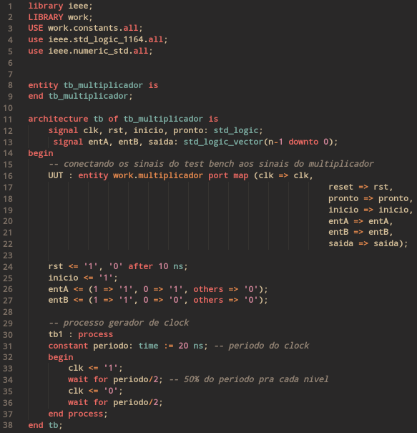
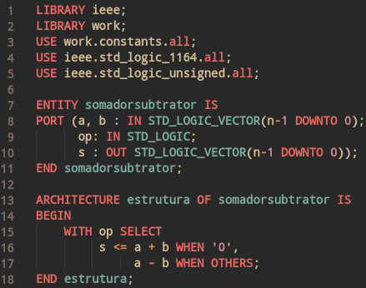
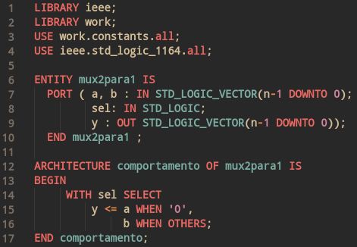
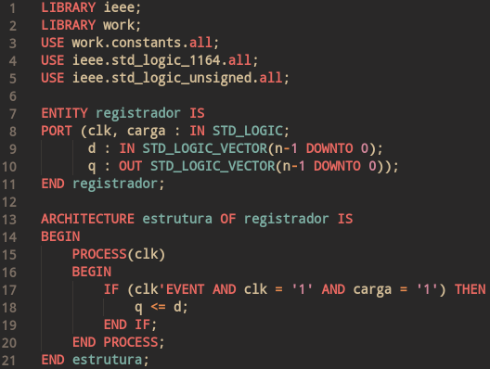
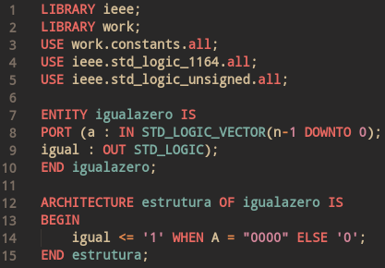

VHDs dos componentes utilizados no projeto

Slide 3
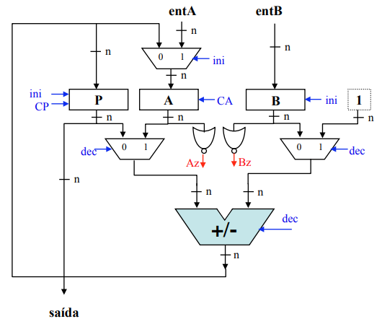
Aula prática - Diagrama de blocos

Slide 4
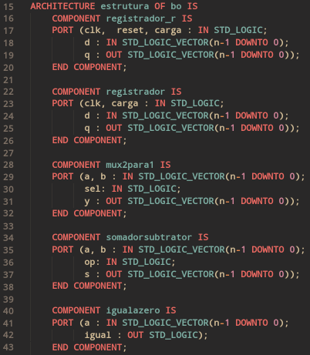
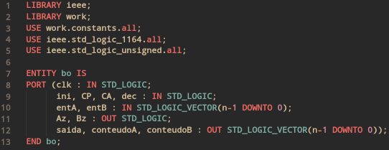
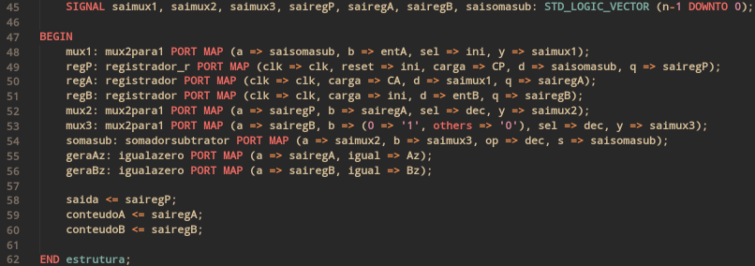
Aula prática - VHD BO

Slide 5
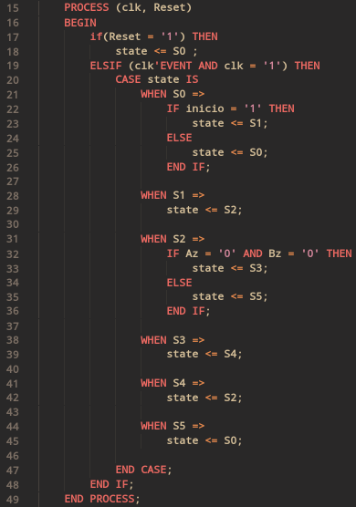
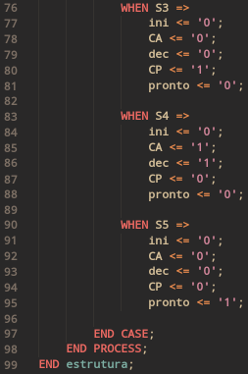
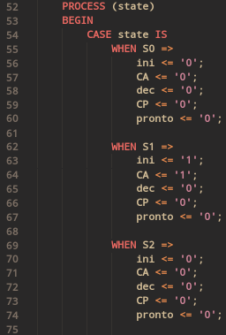
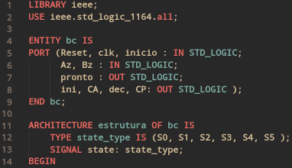
Aula prática - VHD BC

Slide 6
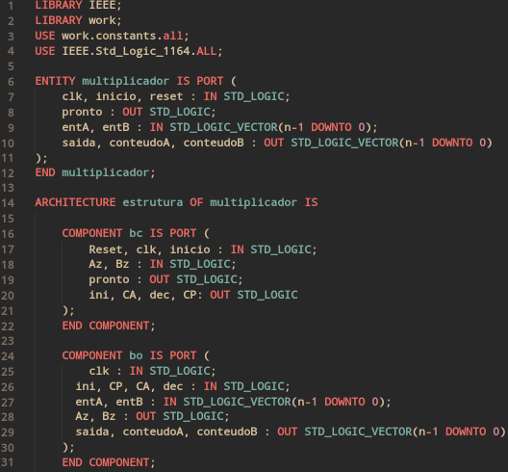
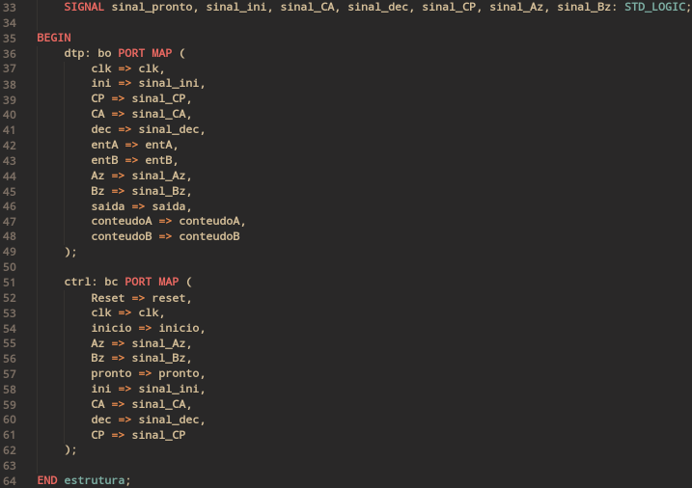
Aula prática - VHD Multiplicador

Slide 7
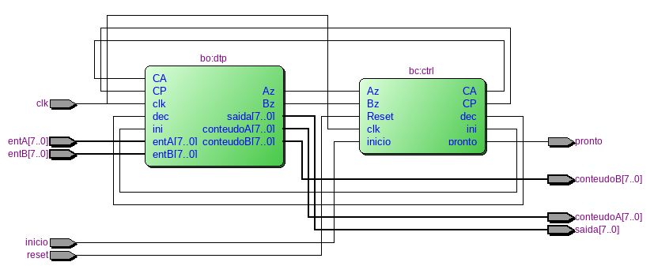
Aula prática - Netlist

Slide 8
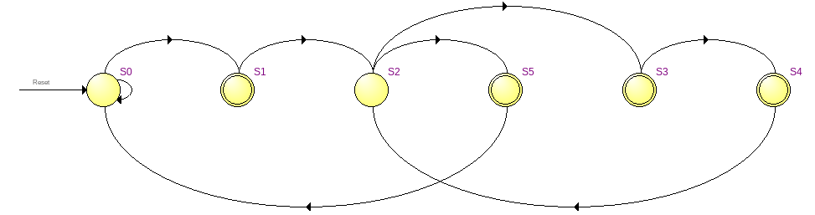
Aula prática - FSM

Slide 9
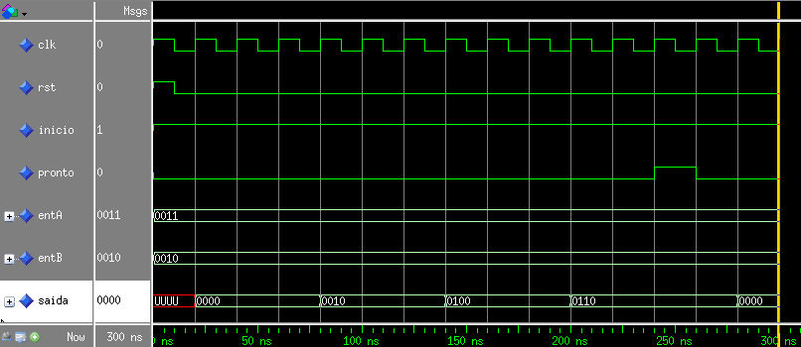
Aula prática - Simulação ModelSim

Slide 10
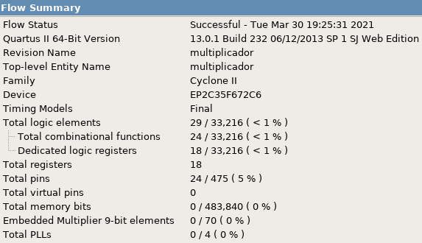
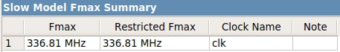
Aula prática - Resultados de síntese (4 bits)

Slide 11
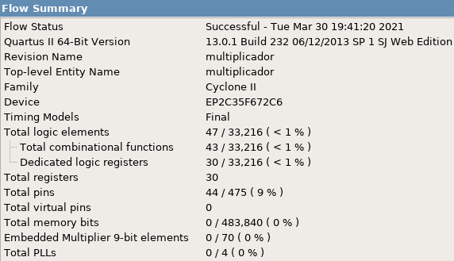
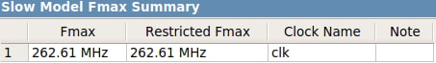
Aula prática - Resultados de síntese (8 bits)

Slide 12

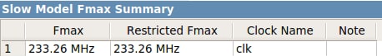
Aula prática - Resultados de síntese (16 bits)

Slide 13
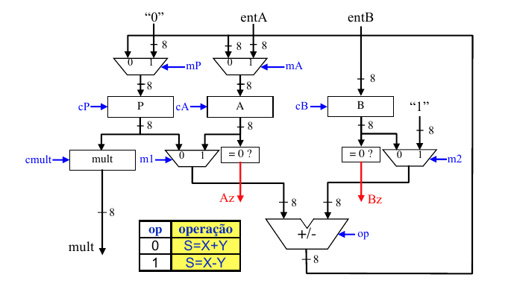
Exemplo 4/aula 5 - Diagrama de blocos

Slide 14
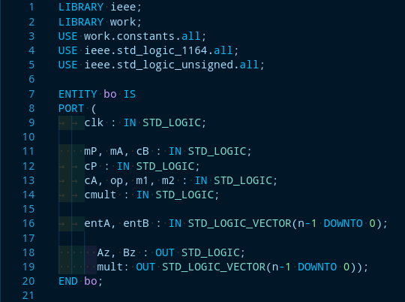
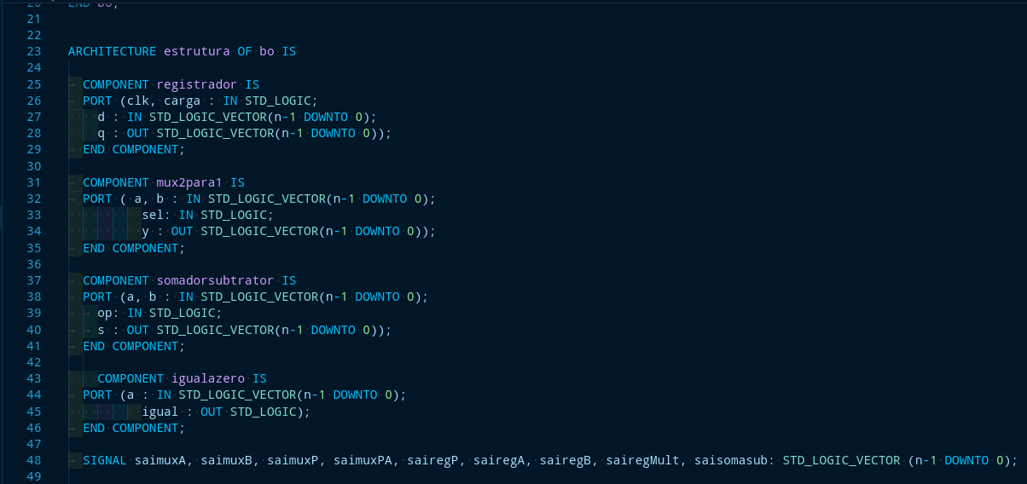
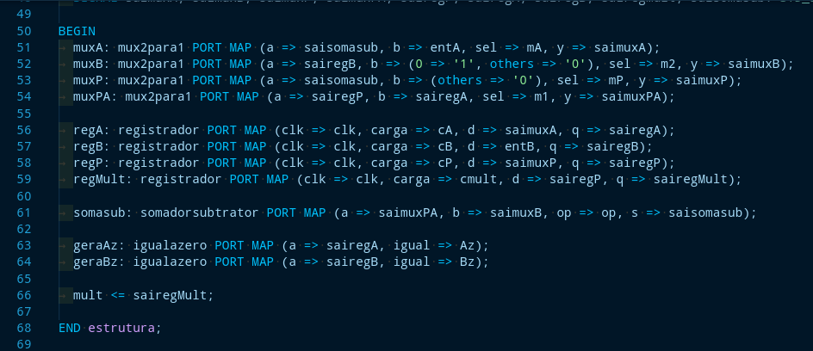
Exemplo 4/aula 5 - VHD BO

Slide 15
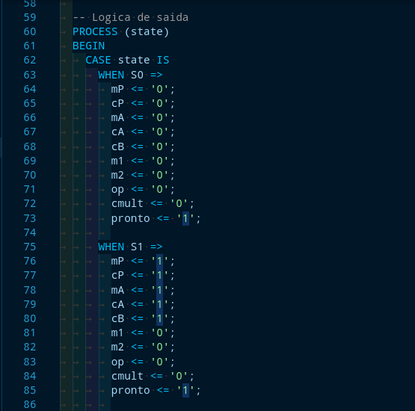
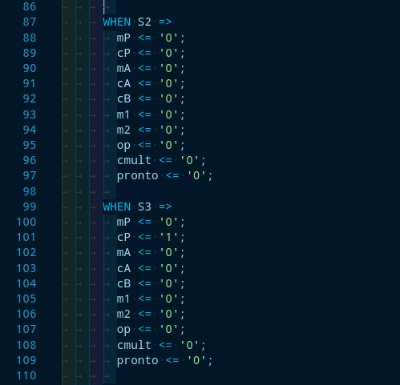
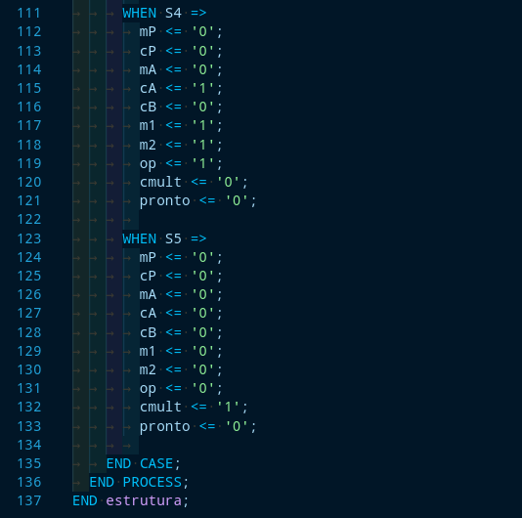
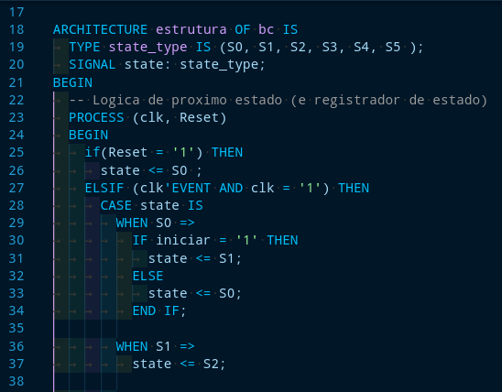
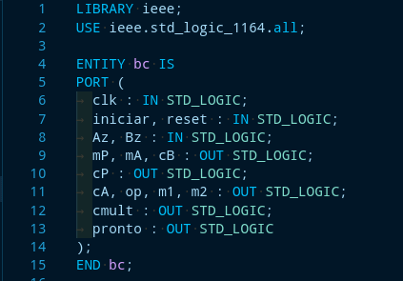
Exemplo 4/aula 5 - VHD BC

Slide 16
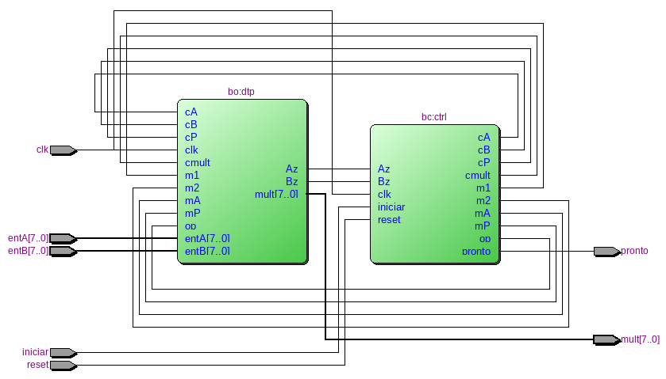
Exemplo 4/aula 5 - Netlist

Slide 17
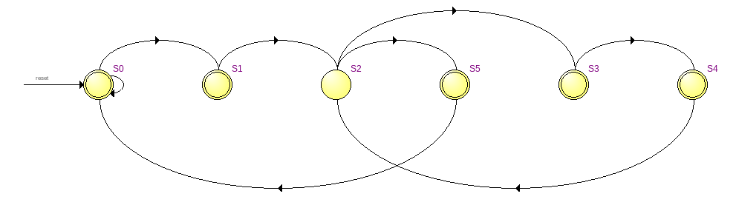
Exemplo 4/aula 5 - FSM

Slide 18
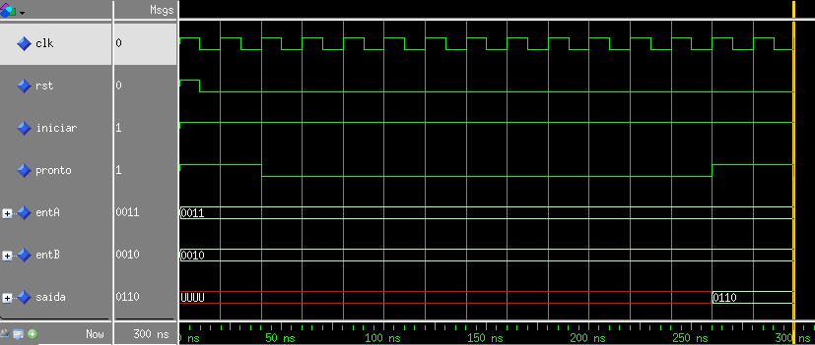
Exemplo 4/aula 5 - Simulação ModelSim

Slide 19
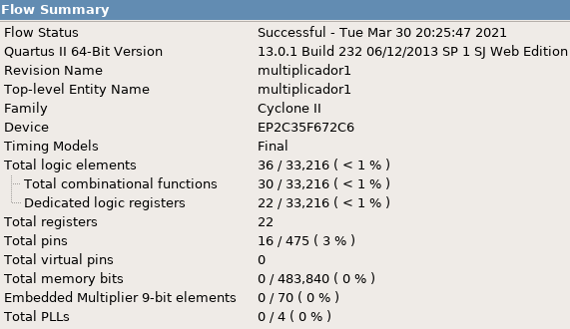

Exemplo 4/aula 5 - Resultados de síntese (4 bits)

Slide 20
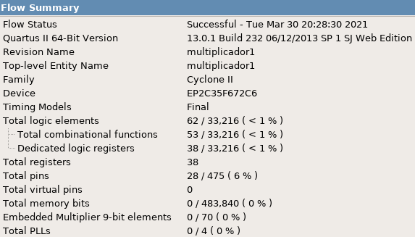

Exemplo 4/aula 5 - Resultados de síntese (8 bits)

Slide 21

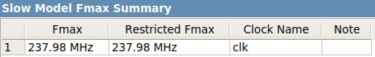
Exemplo 4/aula 5 - Resultados de síntese (16 bits)

Slide 22
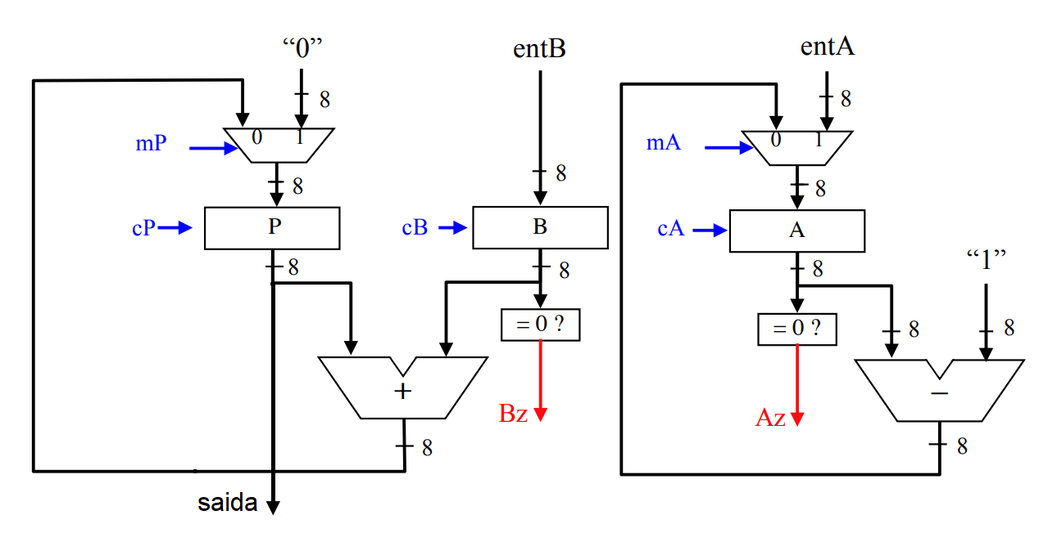
Arquitetura do grupo - Diagrama de blocos

Slide 23
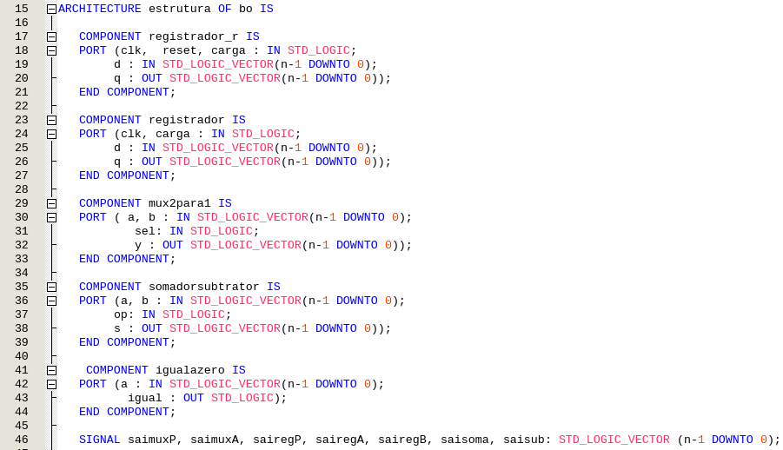
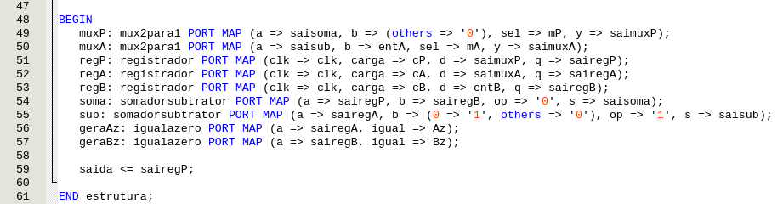
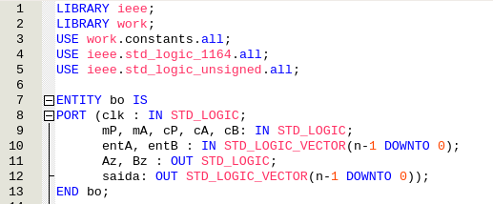
Arquitetura do grupo - VHD BO

Slide 24
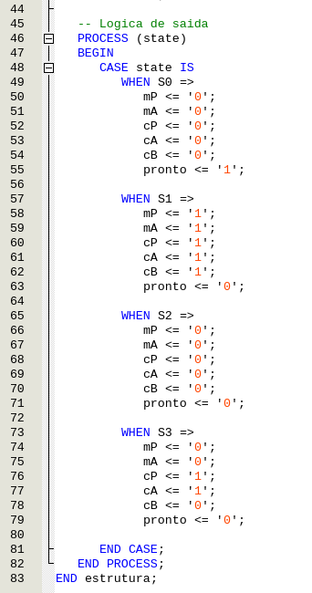
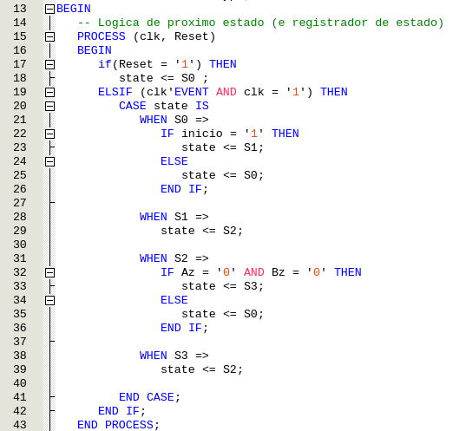
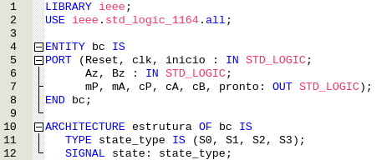
Arquitetura do grupo - VHD BC

Slide 25
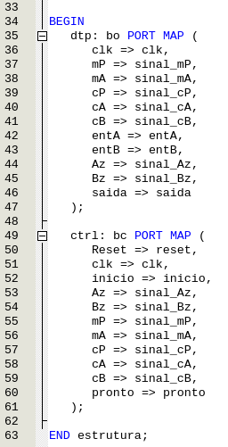
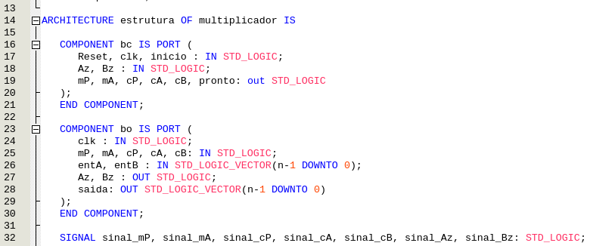
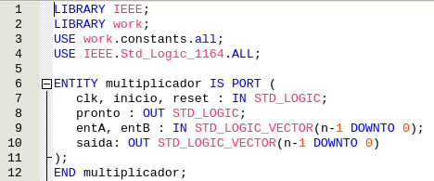
Arquitetura do grupo - VHD Multiplicador

Slide 26
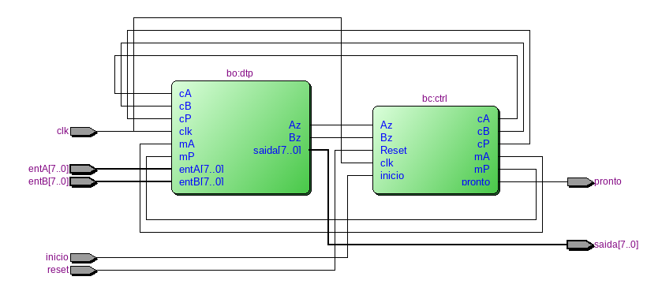
Arquitetura do grupo - Netlist

Slide 27
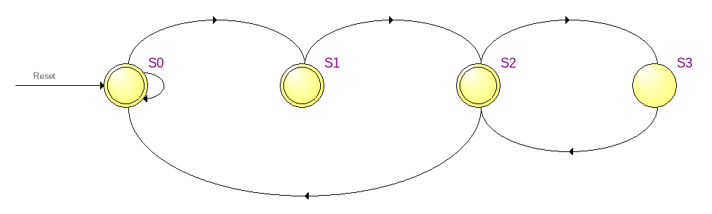
Arquitetura do grupo - FSM

Slide 28

Arquitetura do grupo - Simulação ModelSim

Slide 29


Arquitetura do grupo - Resultados de síntese (4 bits)

Slide 30


Arquitetura do grupo - Resultados de síntese (8 bits)

Slide 31


Arquitetura do grupo - Resultados de síntese (16 bits)

Slide 32
Análise crítica
O multiplicador da aula prática e o multiplicador do exemplo 4 da aula 5T têm o mesmo número de ciclos, porém o da aula prática é menos custoso por não ter o registrador da saída e nem o multiplexador da entrada do registrador P.
O multiplicador criado por nós é menos custoso do que os outros dois, pois possui 2 estados a menos, reduzindo o número de ciclos: A soma e a subtração são feitas no mesmo estado e definimos o sinal de pronto no estado S0.
Comparação com n=4bits:
Aula prática: 240ns;
Exemplo 4: 260ns;
Arquitetura do grupo: 180ns.
Por isso, o multiplicador do grupo é o mais rápido na operação
25% mais rápido que o da Aula Prática
O multiplicador do grupo é mais eficiente em área, quando comparado aos outros dois exemplos, pois usa menos elementos lógicos e registradores.

Slide 33
Arquiteturas de Multiplicadores
Sistemas Digitais - INE5406-05235A
Grupo:
Alisson Fabra da Silva (19200409)
Allan Soares Silva (19200410)
Henrique Komura (20150186)
Ricardo Fachini de Souza (20100545)

